Slide 1

第2章 编程基础与代码调试
OS Practice

Slide 2
本次课程内容
1. 实践中编程语言
2. 程序编辑与编译
3. 程序的调试方法-gdb
4. 处理器硬件结构
5. 主要数据结构
6. QEMU仿真器及使用
7. 实验课程设计单元介绍

Slide 3
1. 实践中编程语言
实践教学的操作系统为Ubuntu
编程语言涉及C语言和汇编语言混合编程：
  C语言编程主要基于GNU C的语法
  汇编常见格式：
    GNU汇编采用AT&T汇编格式
    Microsoft 汇编采用Intel格式
    项目实践中采用第一种GNU汇编进行。

Slide 4
AT&T汇编语法初步
GCC，即Linux平台下的GNU C语言编译器，它使用AT&T汇编，与Intel汇编不同,基本语法：
1、源-目的 定序
AT＆T语法和Intel语法在操作数的方向上是相反的。Intel语法的第一个操作数是目的地，第二个是来源地。然而AT＆T语法的第一个操作数是来源地，第二的是目的地。也即：
Intel语法: Op-code dst src
AT&T语法: Op-code src dst
2、寄存器命名
寄存器名字要有前缀“%”。也即如果寄存器eax被使用，应写作%eax
5、内存操作数
AT＆T语法里寄存器却改为“（”和“）”， 例如：AT＆T实例：section&colon; disp(base, index, scale)。
3、立即操作数
AT＆T立即操作数之前要有一个“$”符号。静态C语言变量也要有前缀“$”。在Intel语法里，十六进制常数 h作为后缀。在AT＆T语法里用“0x”作为代替。所以，对于十六进制的数，我们看到一个“$”，然后一个“0x”，最后才是常数本身。
4、操作数大小
在AT＆T语法里内存操作数的大小取决于操作码名字的最后一个字母。操作码后“b”，“w”和“l”分别指定byte（8字节长度），word（16字节长度）和long（32字节长度）的内存引用。
AT＆T语法的“movb foo, %al”

Slide 5
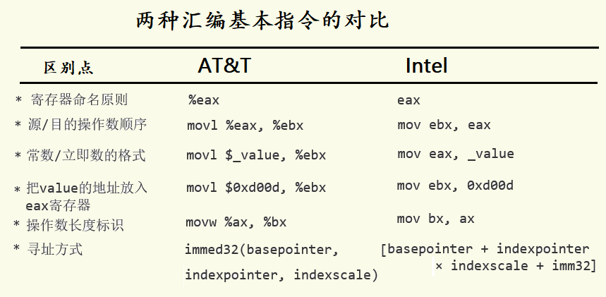
AT&T汇编语法初步
AT&T汇编，与Intel格式汇编的对比：

Slide 6
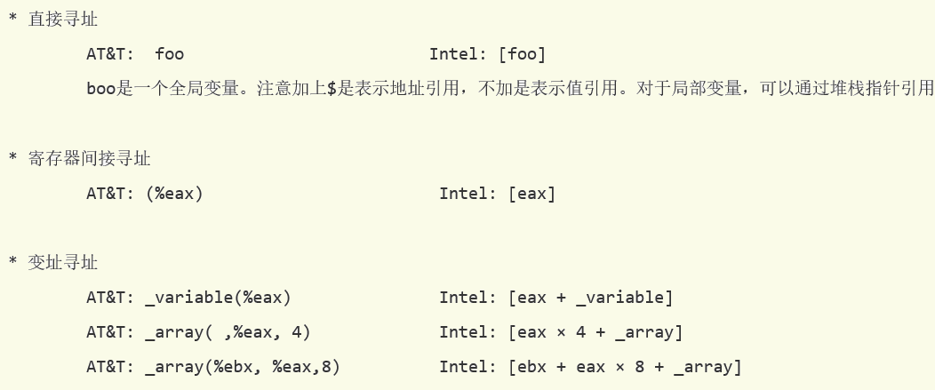
AT&T汇编语法初步
AT&T汇编，与Intel格式汇编的对比：

Slide 7
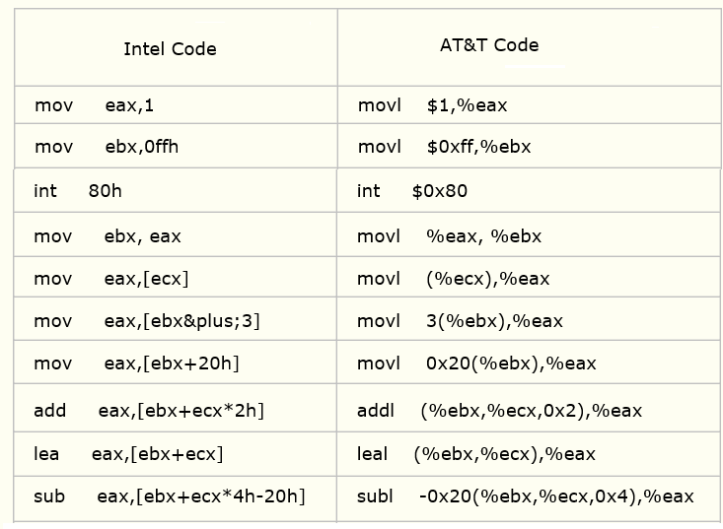
AT&T汇编实例
AT&T汇编，与Intel格式汇编的对比：

Slide 8
GCC内联汇编
指示编译器插入一个函数的代码到调用者的代码中，这样的函数就是内联函数
内联的方法减少了函数调用的额外开销
gcc，即Linux平台下的GNU C语言编译器，使用AT&T语法
基本内联汇编的格式: asm("assembly code");
实例：
      asm("movl %ecx %eax");/*将ecx的值传给eax了/
      __asm__("movb %bh (%eax)");/*将bh的值传到eax指向的内存处*/
asm和__asm__两个关键字都可以使用。
例如：
      __asm__ ("movl %eax, %ebx/n/t"
      "movl $56, %esi/n/t"
      "movl %ecx, $label(%edx,%ebx,$4)/n/t"
      "movb %ah, (%ebx)");

Slide 9
扩展汇编内联
在基本汇编内联里，使用了指令,而在扩展内联汇编里，能够指定操作数、输入寄存器、输出寄存器和clobbered registers
  基本的格式如下：
  asm ( assembler template
  : output operands /* optional */
  : input operands /* optional */
  : list of clobbered registers /* optional */
  );
例如：
  int a=10, b;
  asm ("movl %1, %%eax;
  movl %%eax, %0;"
  :"=r"(b) /* output */
  :"r"(a) /* input */
  :"%eax" /* clobbered register */
  );

Slide 10
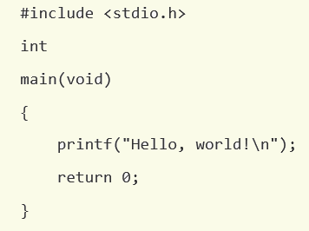
2. 程序编辑与编译
程序编辑---采用gedit等编辑工具
编译器采用gcc, gcc安装命令： sudo apt-get install build-essential
简单实例：
假设存为文件‘hello.c’，编译命令为：
      使用-o 选项，可以指定输出文件的名字，否则输出文件默认为 ‘a.out’
      选项 –Wall 能开启编译器几乎所有常用警告
运行命令： $ ./hello
$ gcc -Wall hello.c -o hello

Slide 11
3.程序的调试方法-gdb
安装gdb, 输入如下命令行 运行 :
sudo apt-get install build-essential
  build-essential选项可以包含gcc和gdb等工具C语言的开发包
我们的开发环境（虚拟）中已经具有该功能，因此安装步骤可以省略
gdb 功能强大包括：
  设置断点、监视程序变量的值、程序的单步(step in/step over)执行、显示/修改变量的值、显示/修改寄存器、查看程序的堆栈情况、远程调试、调试线程

Slide 12
gdb调试器使用
输入命令，开始调试程序 : gdb Cfilename
Cfilename 是编译后的可执行文件
gdb一些常用命令：
      l <n> 输出第n行到n+9行的源代码
      break <n> 在第n行设置断点
      info break 查看断点信息
      r 运行
      n 单步执行
      c 继续执行
      p varName 输出变量值
      q 退出

Slide 13
调试实例
输入命令： gdb execl_test1 即可进入到gdb跟踪状态
设置断点(break命令)：break命令（可以简写为b）可以用来在调试的程序中设置断点，该命令有如下几种形式：
      （1） 使程序恰好在执行给定行之前停止。
      （2） 使程序恰好在进入指定的函数之前停止。
      （3）程序到达指定行或函数时停止

Slide 14
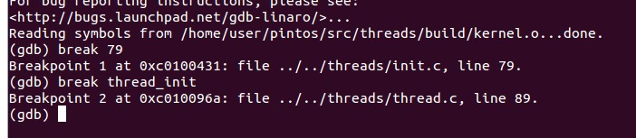
调试实例
使程序恰好在执行给定行之前停止
  (gdb) break 79
  # 在line 79行设置断点
  (gdb) break thread_init
  # 在thread_init函数开始运行时，停止

Slide 15
删除断点(clear命令)
(gdb) clear main
# 删除main函数上的断点
(gdb) clear 26
# 删除26行的断点
(gdb) clear debug.c:main
# 删除debug.c文件中main函数上的断点
其他断点相关命令:
  gdb)info program： 来查看程序的是否在运行，进程号，被暂停的原因。
  (gdb)delete 断点号n：删除第n个断点
  (gdb)disable 断点号n：暂停第n个断点
  (gdb)enable 断点号n：开启第n个断点

Slide 16
观察变量
(gdb) watch i
# 监视变量i，当i的值变化之后，gdb将停止程序运行
  查看监视变量的内容，当所监视的变量发生变化时，gdb将停止程序运行，如下：
  Breakpoint 5, main () at debug.c:33
  33 i = 10;

Slide 17

gdb调试运行命令
先设置断点，再让程序运行
  1. (gdb) run (Pintos)
#运行待调试程序
  2. (gdb) continue
  如果run之后在断点处停止，使用continue命令继续程序的执行
  3. (gdb) step
#使用step进行单步调试
gdb调试运行命令
  (gdb) info break： 查看断点信息
  (gdb) r：运行程序
  (gdb) n/s：单步执行
  (gdb) c：继续运行
  (gdb) p 变量 ：打印变量的值
  (gdb) bt：查看函数堆栈
  (gdb) finish：退出函数

Slide 18
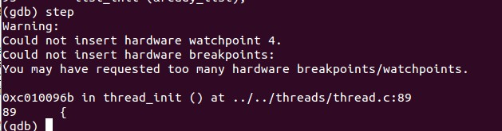
gdb单步调试及跳转
单步执行命令：
    1、n/next：遇到函数不进入到函数体内(step over)
    2、s/step：遇到函数进入到函数体内(step in)
跳转 (gdb) jump 5
  跳转执行程序到第5行：

Slide 19
gdb过程输出变量值
  在程序中如何查看程序变量的值，gdb中可以使用print命令
  1. (gdb) print p # p为结构体类型
  $2 = {x = 0, y = 0}
  2. (gdb) print arr # arr为int数组
  $3 = {1, 2}
  3. (gdb) print a # a为int类型
  $4 = 10
  4. (gdb) print *ptr@5 #输出ptr数组前5个值
  # 其中int* ptr = (int*)malloc(5 * sizeof(int));
  $5 = {0, 0, 0, 0, 0}
  5. (gdb) print x=4
      修改运行时候的变量值，意为把变量x值改为4

Slide 20
gdb其他命令
(gdb) shell 命令行：执行shell命令行
(gdb) set args 参数:指定运行时的参数
(gdb) show args：查看设置好的参数
(gdb) show paths:查看程序运行路径；
(gdb) cd 相当于shell的cd;
(gdb) pwd ：显示当前所在目录
(gdb) [Enter] ：执行上次执行的命令
(gdb) backtrace ：显示当前调用函数堆栈中的函数

Slide 21
4. 处理器硬件结构
需要了解ucore运行的硬件环境：
  即处理器体系结构
  机器指令集（ucore的汇编代码）

Slide 22
x86-32硬件运行模式
80386有四种运行模式：
  实模式
    80386启动后处于实模式运行状态，在这种状态下软件可访问的物理内存空间不能超过1MB，且处理器在32位Intel 80386以上时，CPU 内存4GB管理性能无法发挥
  保护模式
    支持内存分页机制，提供了对虚拟内存的良好支持。支持多任务，还支持优先级机制。优先级一共分35个级别（ 0～3 4 ），操作系统运行在最高的优先级0上，可以实现数据安全共享，也可以隔离各个任务
  SMM模式
  虚拟8086模式

Slide 23

x86-32的内存结构
分为物理地址和逻辑地址
80386是32位的处理器，即可以寻址的物理内存地址空间为2^32=4G字节
三个地址概念：
  物理地址: 处理器提交到总线上用于访问计算机系统内存和外设的地址
  线性地址:线性地址空间是80386处理器通过段（Segment）机制控制下的形成的地址空间。段的起始地址和长度属性，用于程序隔离，实现内存空间保护
  逻辑地址
三种地址的关系：
段机制启动、页机制未启动：逻辑地址->段机制处理->线性地址=物理地址
段机制和页机制都启动：逻辑地址->段机制处理->线性地址->页机制处理->物理地址

Slide 24
x86-32硬件寄存器
  通用寄存器
  EAX：累加器
  EBX：基址寄存器
  ECX：计数器
  EDX：数据寄存器
  ESI：源地址指针寄存器
  EDI：目的地址指针寄存器
  EBP：基址指针寄存器
  ESP：堆栈指针寄存器
  80386的寄存器可以分为8组：
  通用寄存器
  段寄存器
  指令指针寄存器
  标志寄存器
  控制寄存器
  系统地址寄存器
  调试寄存器
  测试寄存器
  段寄存器
  CS：代码段(Code Segment)
  DS：数据段(Data Segment)
  ES：附加数据段(Extra Segment)
  SS：堆栈段(Stack Segment)
  FS：附加段
  GS：附加段
  指令寄存器 EIP
  EIP的低16位就是8086的IP，存储下一条指令的内存地址，在分段地址转换中，表示指令的段内偏移地址。
  标志寄存器 EFLAGS：
  IF(Interrupt Flag)：中断允许标志位,由CLI，STI两条指令来控制；设置 IF 使CPU可识别外部（可屏蔽）中断请求。复位 IF 则禁止中断。 IF 对不可屏蔽外部中断和故障中断的识别没有任何作用。

Slide 25
5.主要数据结构
ucore主要基于C语言设计，采用了面向对象编程方法
uCore采用了类似C++接口（interface）概念，让内核子系统（比如物理内存分配器、调度器，文件系统等）实现细节不同，但是具有共同的操作方式
/lab2/kern/mm/pmm.h
---------------------------------
struct pmm_manager {
const char *name;
void (*init)(void);
void (*init_memmap)(struct Page *base, size_t n);
struct Page *(*alloc_pages)(size_t n);
void (*free_pages)(struct Page *base, size_t n);
size_t (*nr_free_pages)(void);
void (*check)(void);
};

Slide 26
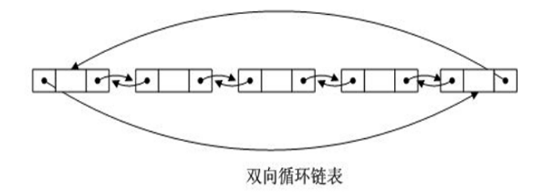
数据结构
双向循环链表
需要定义特定的链表插入、删除等各种操作，会导致代码冗余。
typedef struct foo {
ElemType data;
struct foo *prev;
struct foo *next;
} foo_t;

Slide 27
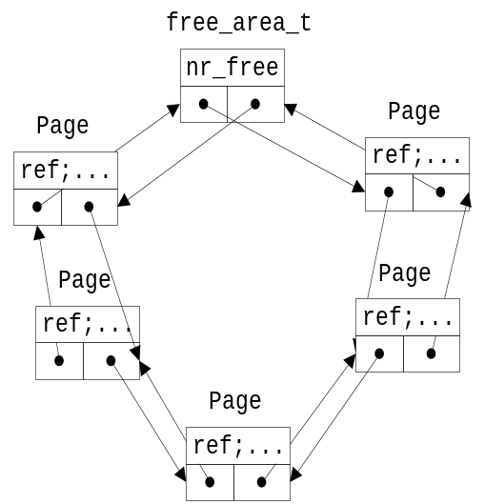
数据结构
双向链表结构定义
struct list_entry {
struct list_entry *prev, *next;
};
typedef struct {
list_entry_t free_list;
unsigned int nr_free;
} free_area_t;
struct Page {
atomic_t ref;
……
list_entry_t page_link;
};

Slide 28

数据结构
链表操作函数
访问链表节点所在的宿主数据结构
list_init(list_entry_t *elm)
list_add_after
list_add_before
list_del(list_entry_t *listelm)
free_area_t free_area;
list_entry_t * le = &free_area.free_list;
while((le=list_next(le)) != &free_area.free_list) {
struct Page *p = le2page(le, page_link); ……
}

Slide 29

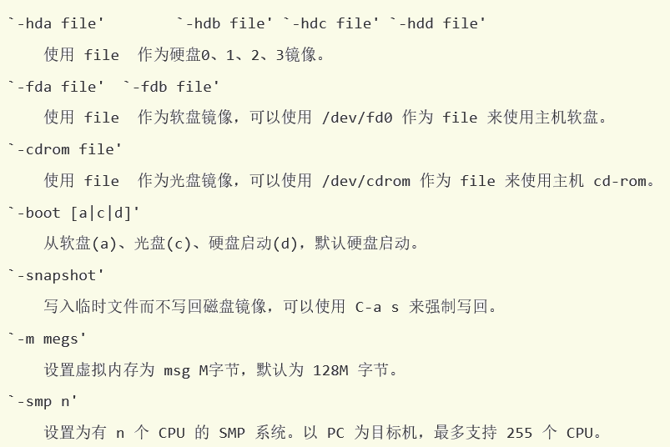
6. QEMU仿真器及使用
QEMU用于模拟一台x86计算机，ucore在QEMU上运行
我们的实验环境的虚拟计算机中，QEMU已经安装成功
命令格式：
QEMU运行常用参数：

Slide 30
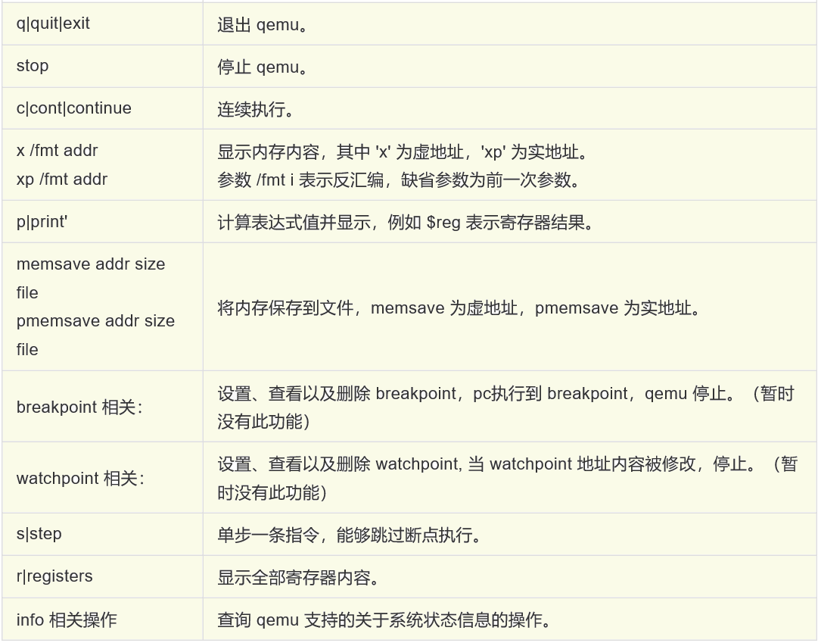
QEMU常用调试命令

Slide 31
结合gdb和qemu调试ucore
需要在使用gcc编译源文件的时候加参数："-g"
ucore 代码编译
  对ucore 源码使用make编译，例如 lab1中：
      stu@laptop: ~/lab1$ make
    然后，在lab1目录下的bin目录中，生成一系列的目标文件。

Slide 32
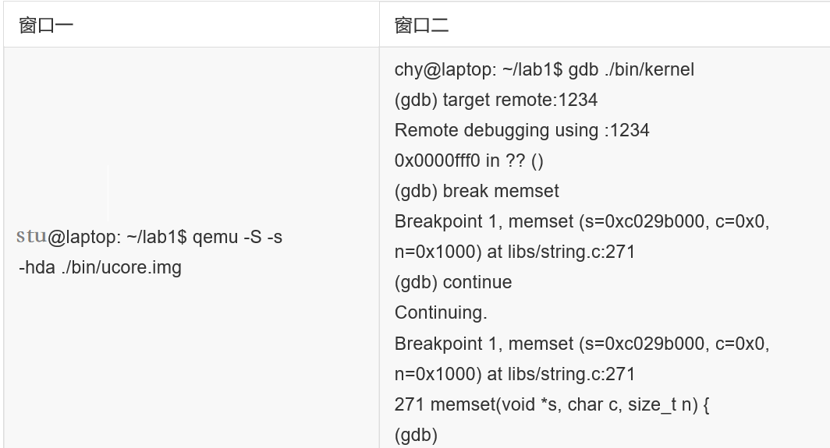
远程调试ucore
步骤1 ： 启动qemu，需要使用参数-S –s这两个参数:
  qemu -S -s -hda ./bin/ucore.img -monitor stdio
步骤2：运行 gdb并与qemu进行连接
    (gdb) target remote 127.0.0.1:1234
    (gdb) file ./bin/kernel
步骤3：设置断点并执行
步骤4： qemu 单步调试

Slide 33


使用gdb配置文件
步骤1 ：以lab1为例，在lab1/tools目录下，执行 make
步骤2：创建文件 gdbinit文件 ：
再使用下面的命令启动gdb
步骤3：设置断点并执行
步骤4： qemu 单步调试

Slide 34
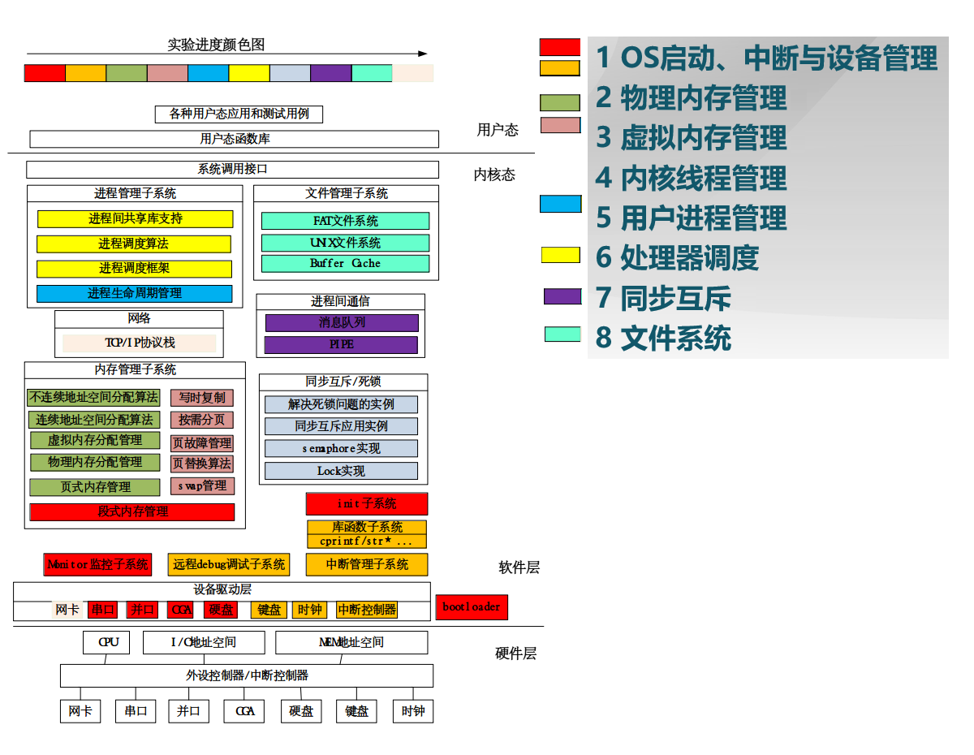
7. 实验课程设计单元介绍

Slide 35
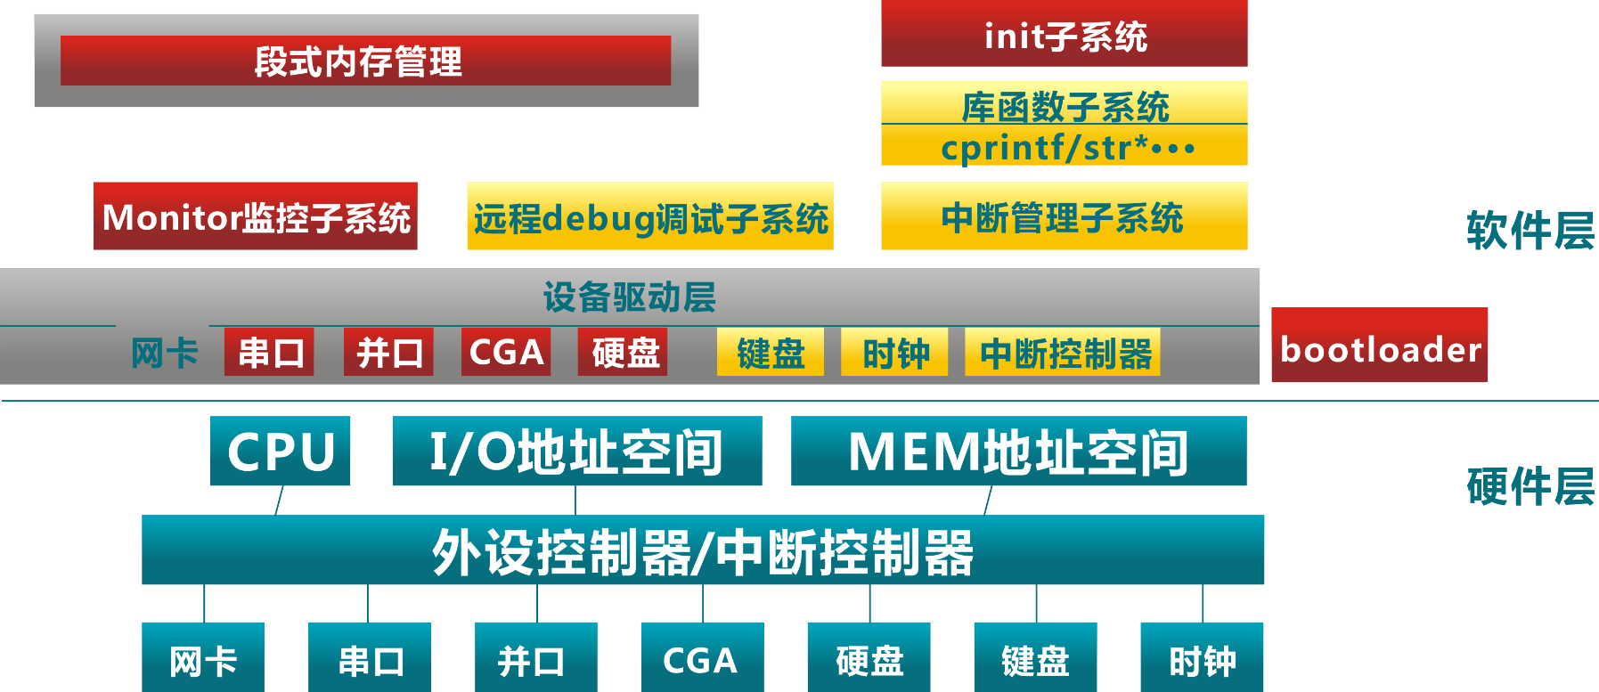
7. 实验课程设计单元介绍

Slide 36
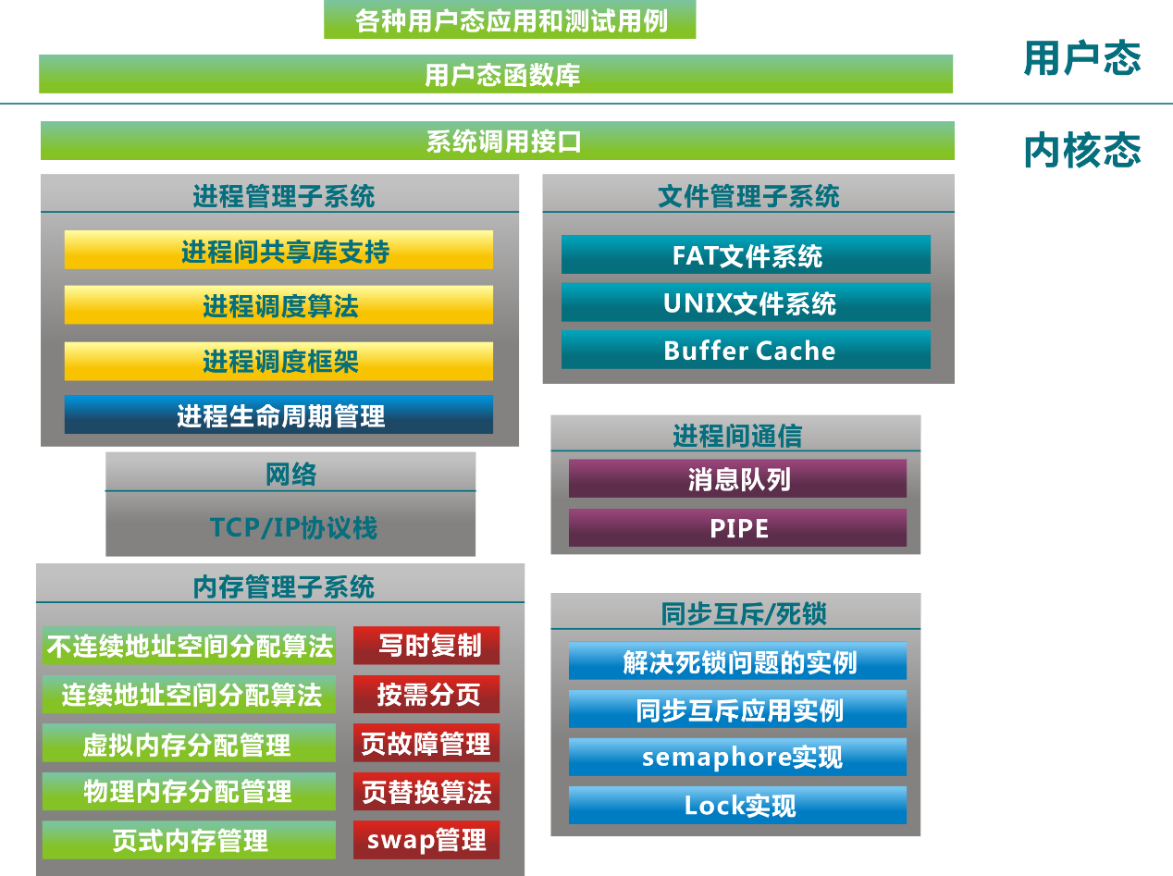
7. 实验课程设计单元介绍

Slide 37
7. 实验单元内容介绍
Lab1: Bootloader
Bootloader /Interrupt/Device Driver
了解bootloader启动操作系统的的过程
编译运行bootloader
调试学会bootloader的方法
proj1 /
|-- boot
| |-- asm.h
| |-- bootasm.S
| `-- bootmain.c
|-- libs
| |-- types.h
| `-- x86.h
|-- Makefile
`-- tools
|-- function.mk
`-- sign.c
3 directories, 8 files

Slide 38
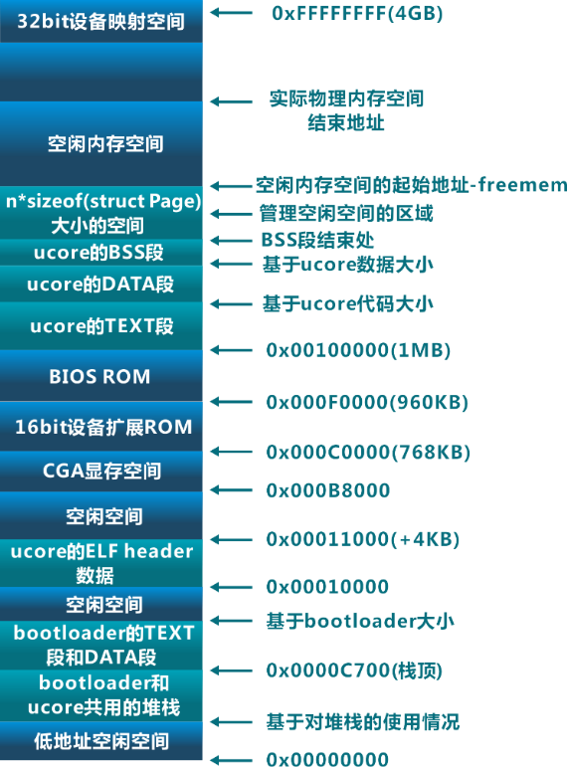
实验单元内容介绍
Lab2:物理内存管理
理解x86分段/分页模式，了解操作系统如何管理连续空间的物理内存

Slide 39
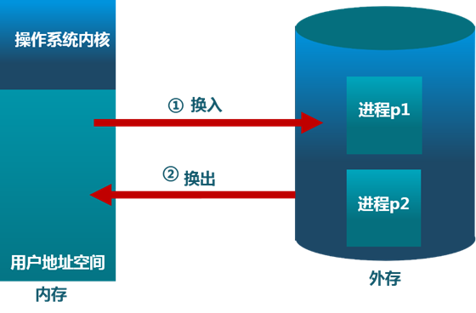
实验单元内容介绍
Lab3: 虚拟内存管理
了解页表机制和换出（swap）机制，以及中断-“故障中断”、缺页故障处理等，基于页的内存替换算法

Slide 40
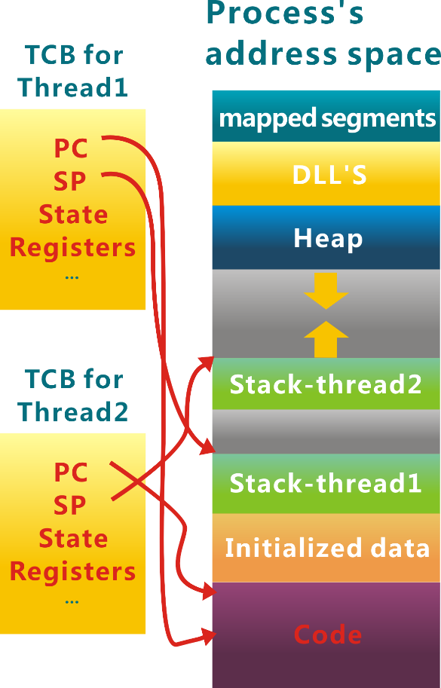
实验单元内容介绍
Lab4: 虚拟内存管理
了解如果利用CPU来高效地完成各种工作的设计与实现基础，如何创建相对与用户进程更加简单的内核态线程，如果对内核线程进行动态管理等

Slide 41
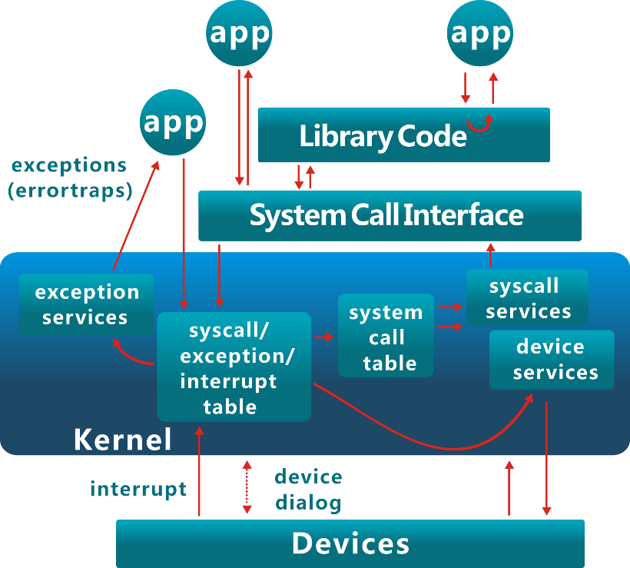
实验单元内容介绍
Lab5: 用户进程管理
了解用户态进程创建、执行、切换和结束的动态管理过程，实现系统调用的处理过程

Slide 42
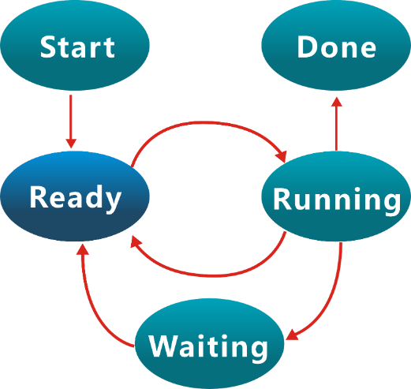
实验单元内容介绍
Lab6: 进程调度
用于理解操作系统的调度过程和调度算法，基于调度器框架实现一个调度器算法

Slide 43
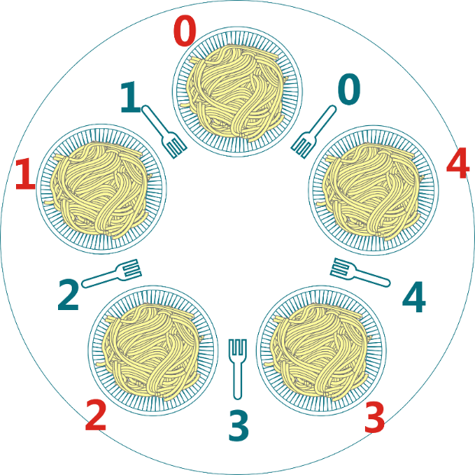
实验单元内容介绍
Lab7: 同步互斥
了解进程间如何进行信息交换和共享，用各种同步机制解决同步问题

Slide 44


实验单元内容介绍
Lab8: 文件系统
了解文件系统的具体实现原理，了解一个基于索引节点组织方式的Simple FS文件系统的设计与实现；了解文件系统抽象层-VFS的设计与实现
File System

Slide 45
本章作业
熟悉实验环境设置
学会使用gdb跟踪命令
学会程序的编辑、编译和调试方法
巩固使用Linux的常用命令
撰写实验报告report2

